Slide 1

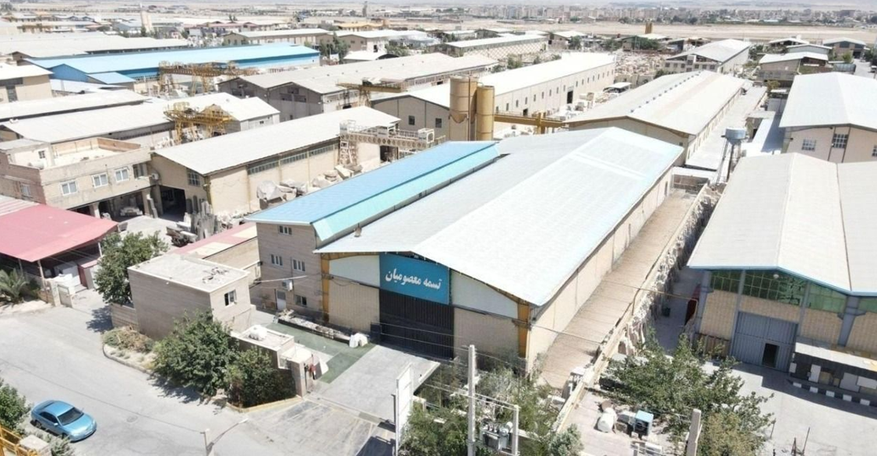
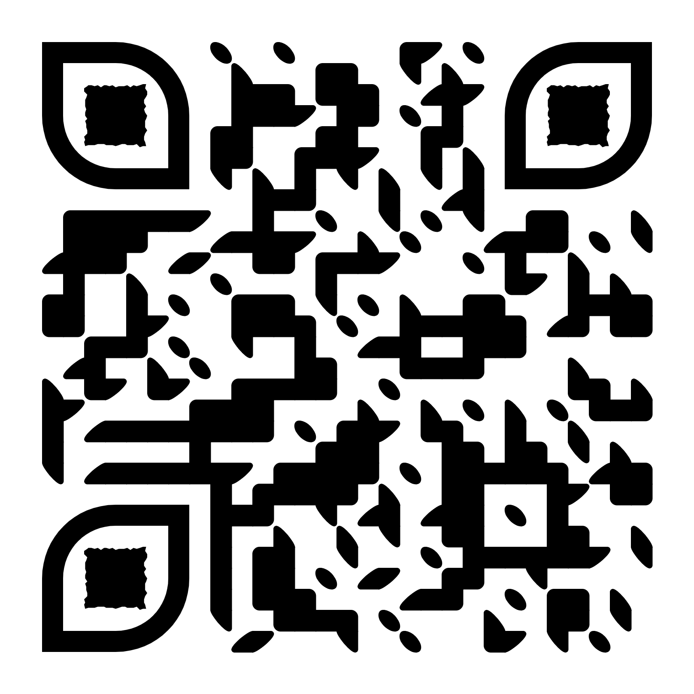
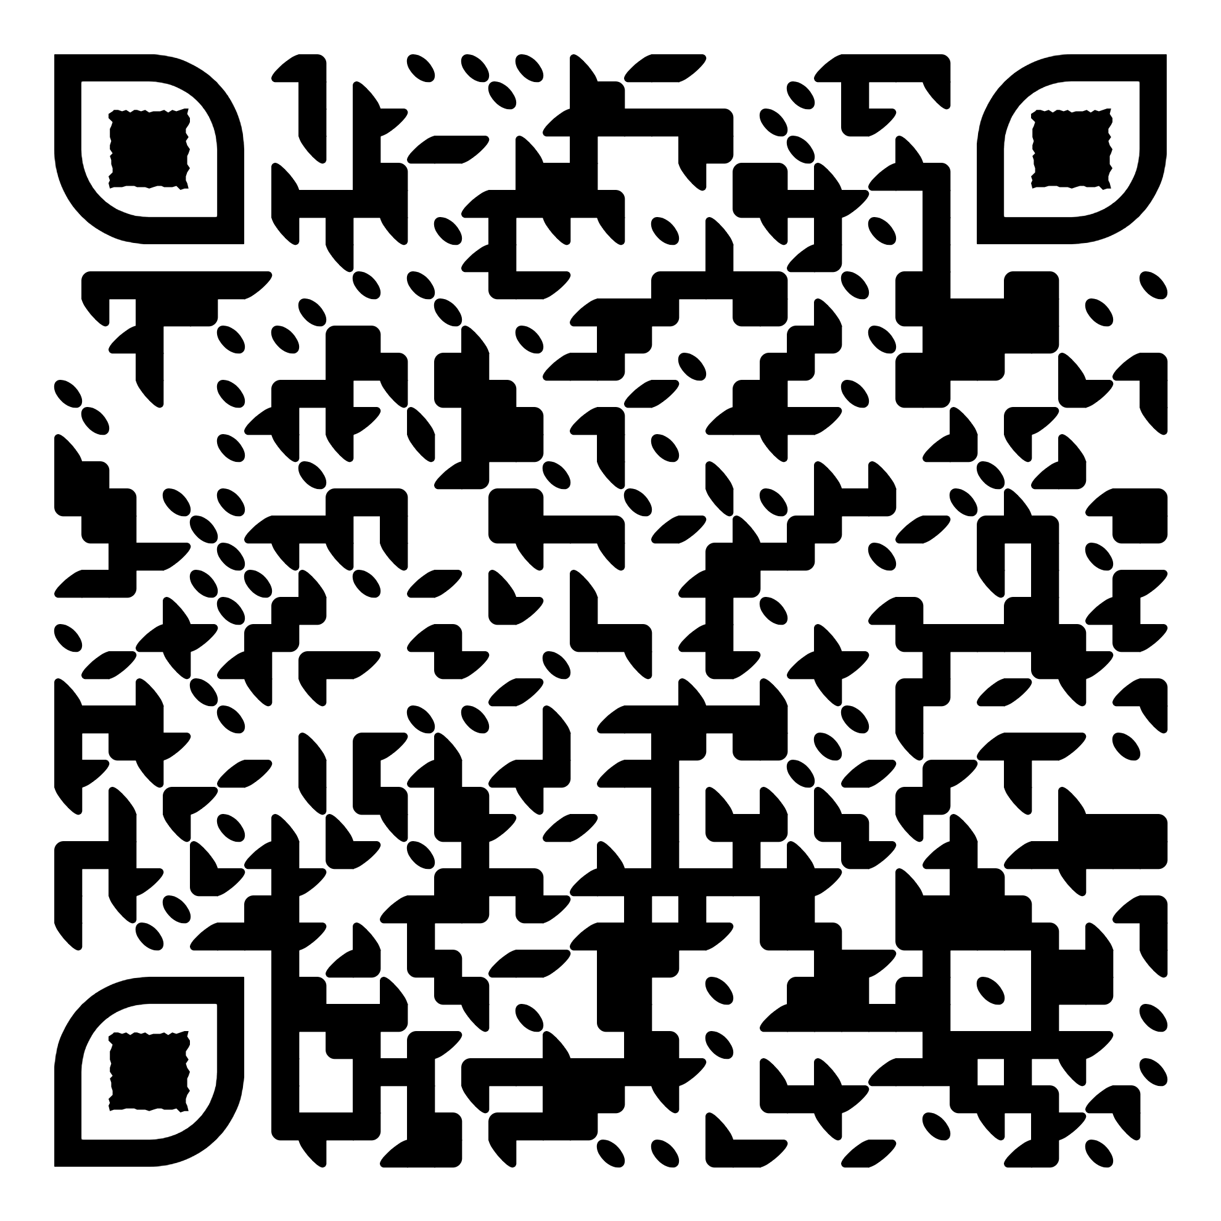


تسمه معصومیان
با سه نسل تجربه
021 3311 6506
masoomiyan.ir
masoomiyan.ir

Slide 2
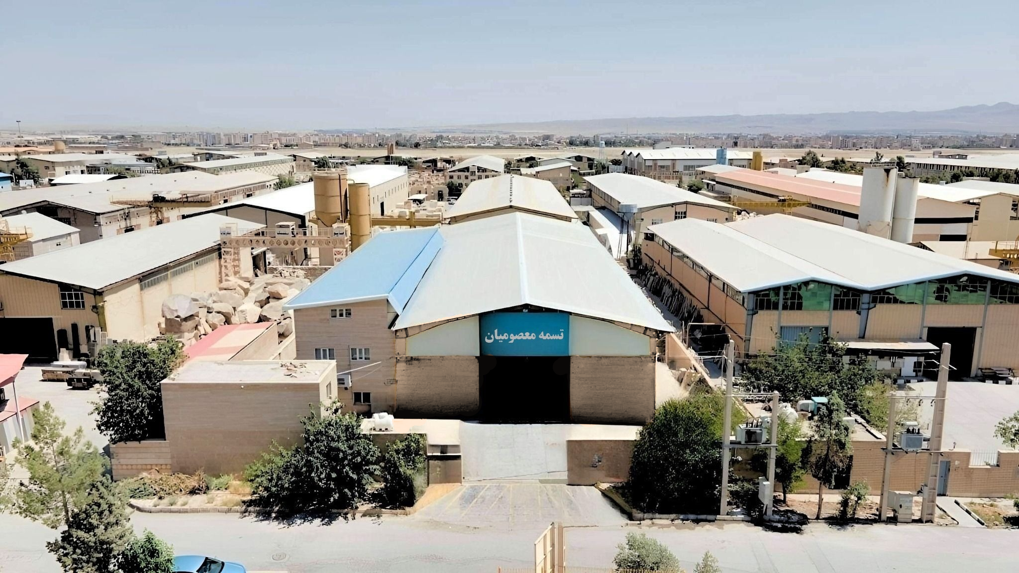
درباره ما
تسمه معصومیان
نسل اول این مجموعه فعالیت خود را از سال ۱۳۴۰ در زمینه قطعات صنعتی و تسمه پروانه آغاز نمود و همچنین جزو اولین نمایندگان کارخانه تسمه پروانه کفش ملی تحت لیسانس (BF Goodrich ) مرحوم دکتر محمدتقی ایروانی بوده است. با پیشرفت تکنولوژی و محدودیت تولید در ایران اقدام به واردات کالا نموده است.
نسل دوم با بیش از ۴۰ سال حضور مستمر در بازار و انتقال تجربه ادامه فعالیت داده و ۲۰ سال مداوم نمایندگی انحصاری تسمه‌های BANDO ژاپن را در کارنامه خود دارد.
اینک نسل سوم با داشتن کادری مجرب دارای چندین نمایندگی و برندهای ثبت شده آماده ارائه خدمات با تضمین اصالت کالا و قیمتی مناسب به صنایع و کارخانجات مرتبط می‌باشد.
masoomiyan.ir

Slide 3
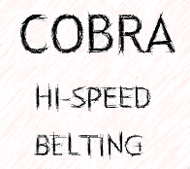



برندها
برزنت کبری یکی از محبوب‌ترین برندهای تسمه برزنت در بازار ایران می‌باشد. این برند توسط فروشگاه تسمه معصومیان تامین می‌شود و در صنعت تسمه نوار برزنت، به عنوان رهبر شناخته می‌شود. این تسمه نوار برزنت با کیفیت بالا و قیمت مناسب، جزء محصولات پرفروش و مورد توجه مشتریان خود قرار می‌گیرد.
BANDO،یکی از شرکت‌های بزرگ و پیشرو در تولید و توزیع تسمه‌ v در صنعت است. فروشگاه تسمه معصومیان، به عنوان نماینده این شرکت در ایران، محصولات با کیفیت و قابل اطمینان را به مشتریان ارائه می‌دهد.
POWERFULL ، محصولی از چین است که با کیفیت بالا و قیمت مناسب، یکی از گزینه‌های مطرح برای خرید تسمه پروانه است. این محصولات، با توجه به توانایی‌های خود، یک گزینه بسیار اقتصادی برای خرید تسمه وی بلت است.
نوار نقاله چهار ستاره، برندی از محصولات حمل و نقل صنعتی عرضه شده توسط فروشگاه تسمه معصومیان در ایران است که در صنعت تسمه نقاله دارای رده ممتاز می باشد.
masoomiyan.ir

Slide 4

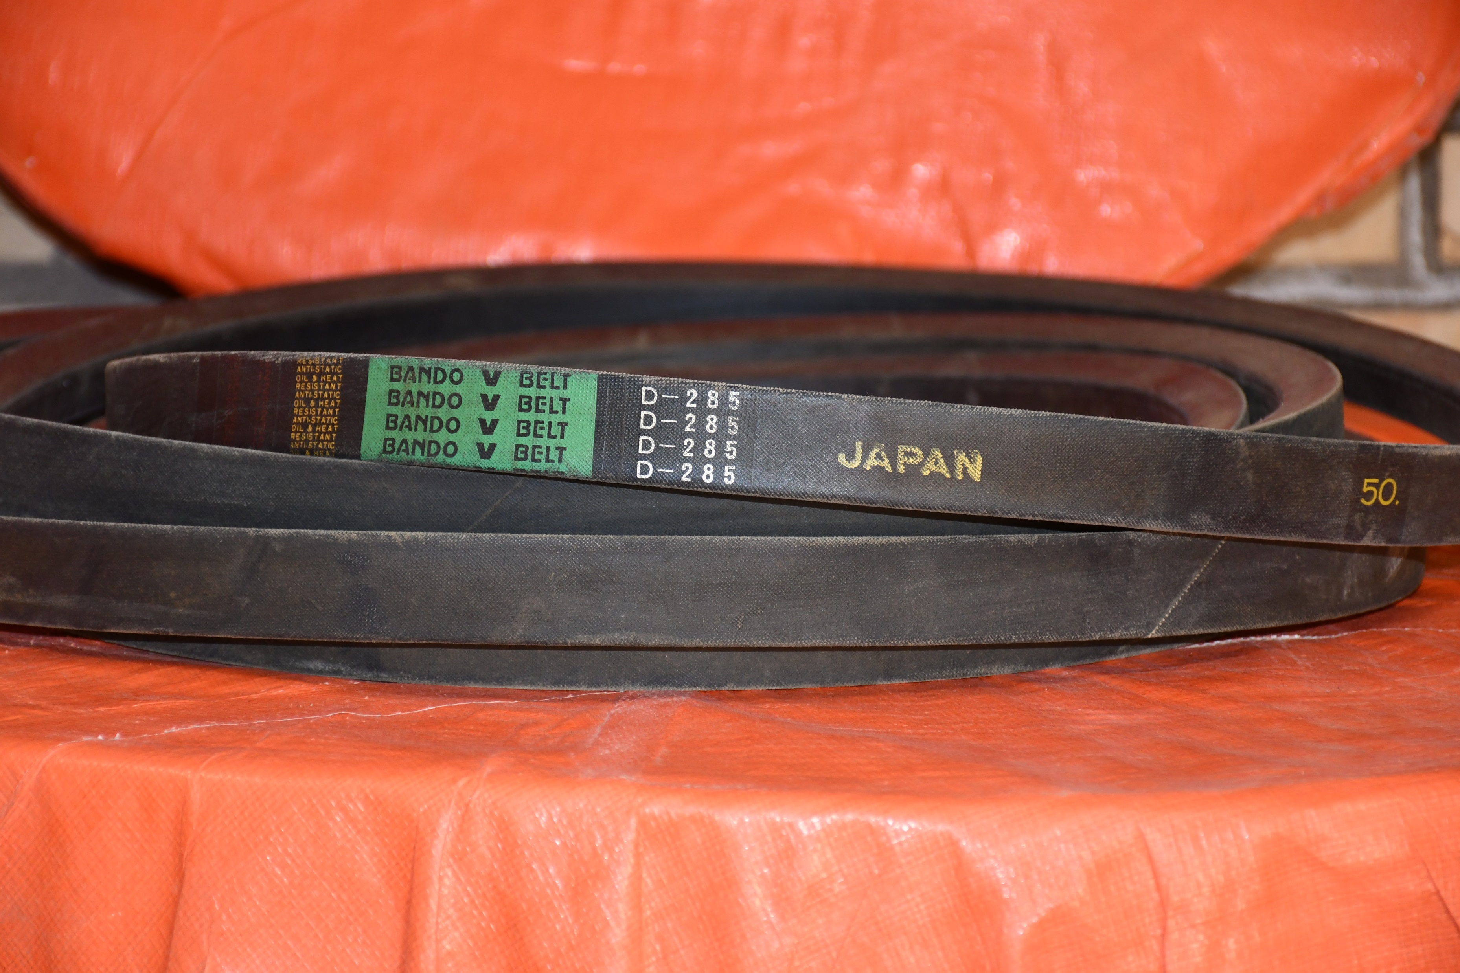
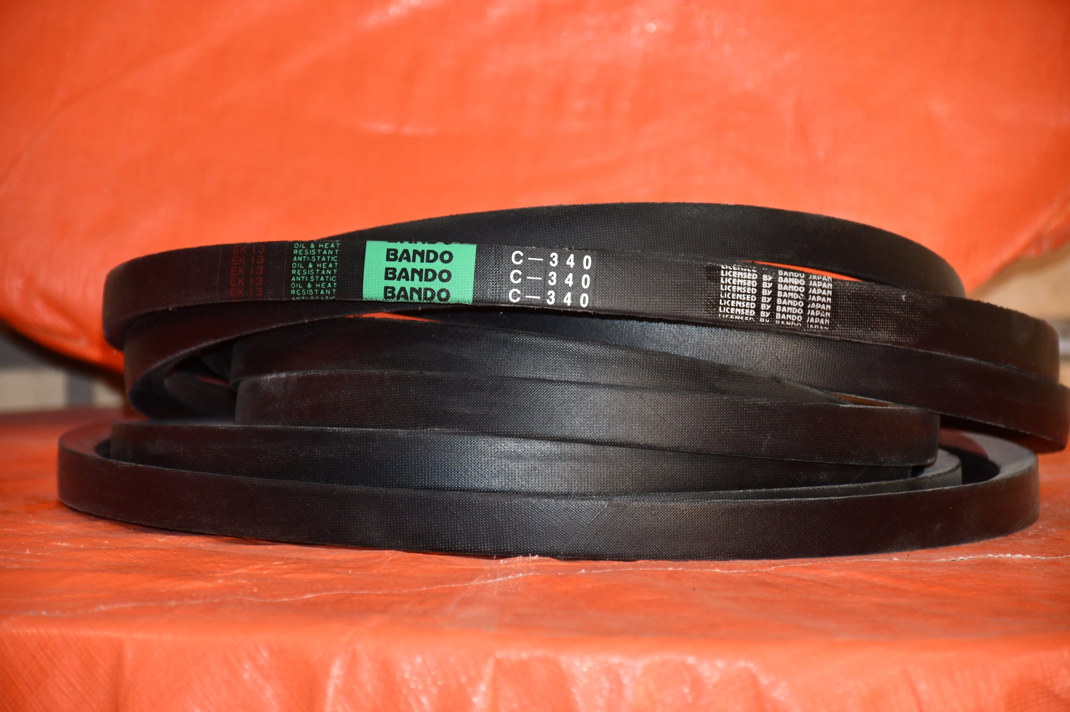
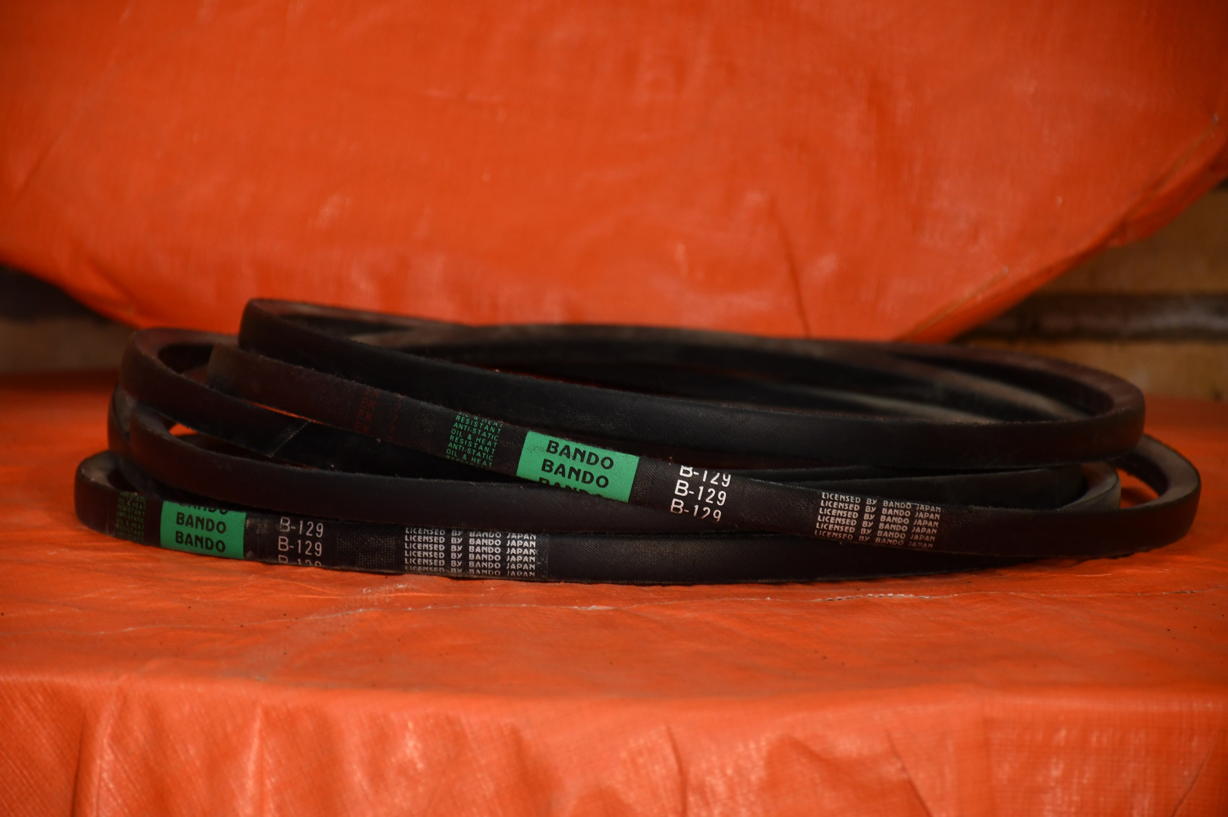
برای استلام قیمت می توانید بارکد را اسکن کنید یا به وب سایت ما مراجعه کنید. www.masoomiyan.ir
قیمت | شماره فنی
 | 9.5
 | 9,5X
 | A
 | AX
 | B
 | BX
 | C
 | CX
 | CDX
 | D
 | سوراخ دار متری B
 | سوراخ دار متری C
 | (RAF34,RAF35,RAF47)دسته پیکاپ مانجیدار
 | (AX34, AX35,AX47) دسته پیکاپ دنده ای
 | 9,5X925
قیمت به صورت A30 محاسبه می شود. | A15 الی A30
قیمت به صورت B30 محاسبه می شود. | B22 الی B30
قیمت به صورت AX30 محاسبه می شود. | AX15 الی AX30
قیمت به صورت BX30 محاسبه می شود. | BX22 الی BX30
قیمت به صورت 9.5X800محاسبه می شود. | (9,5x600) الی (9.5x800)
masoomiyan.ir

Slide 5
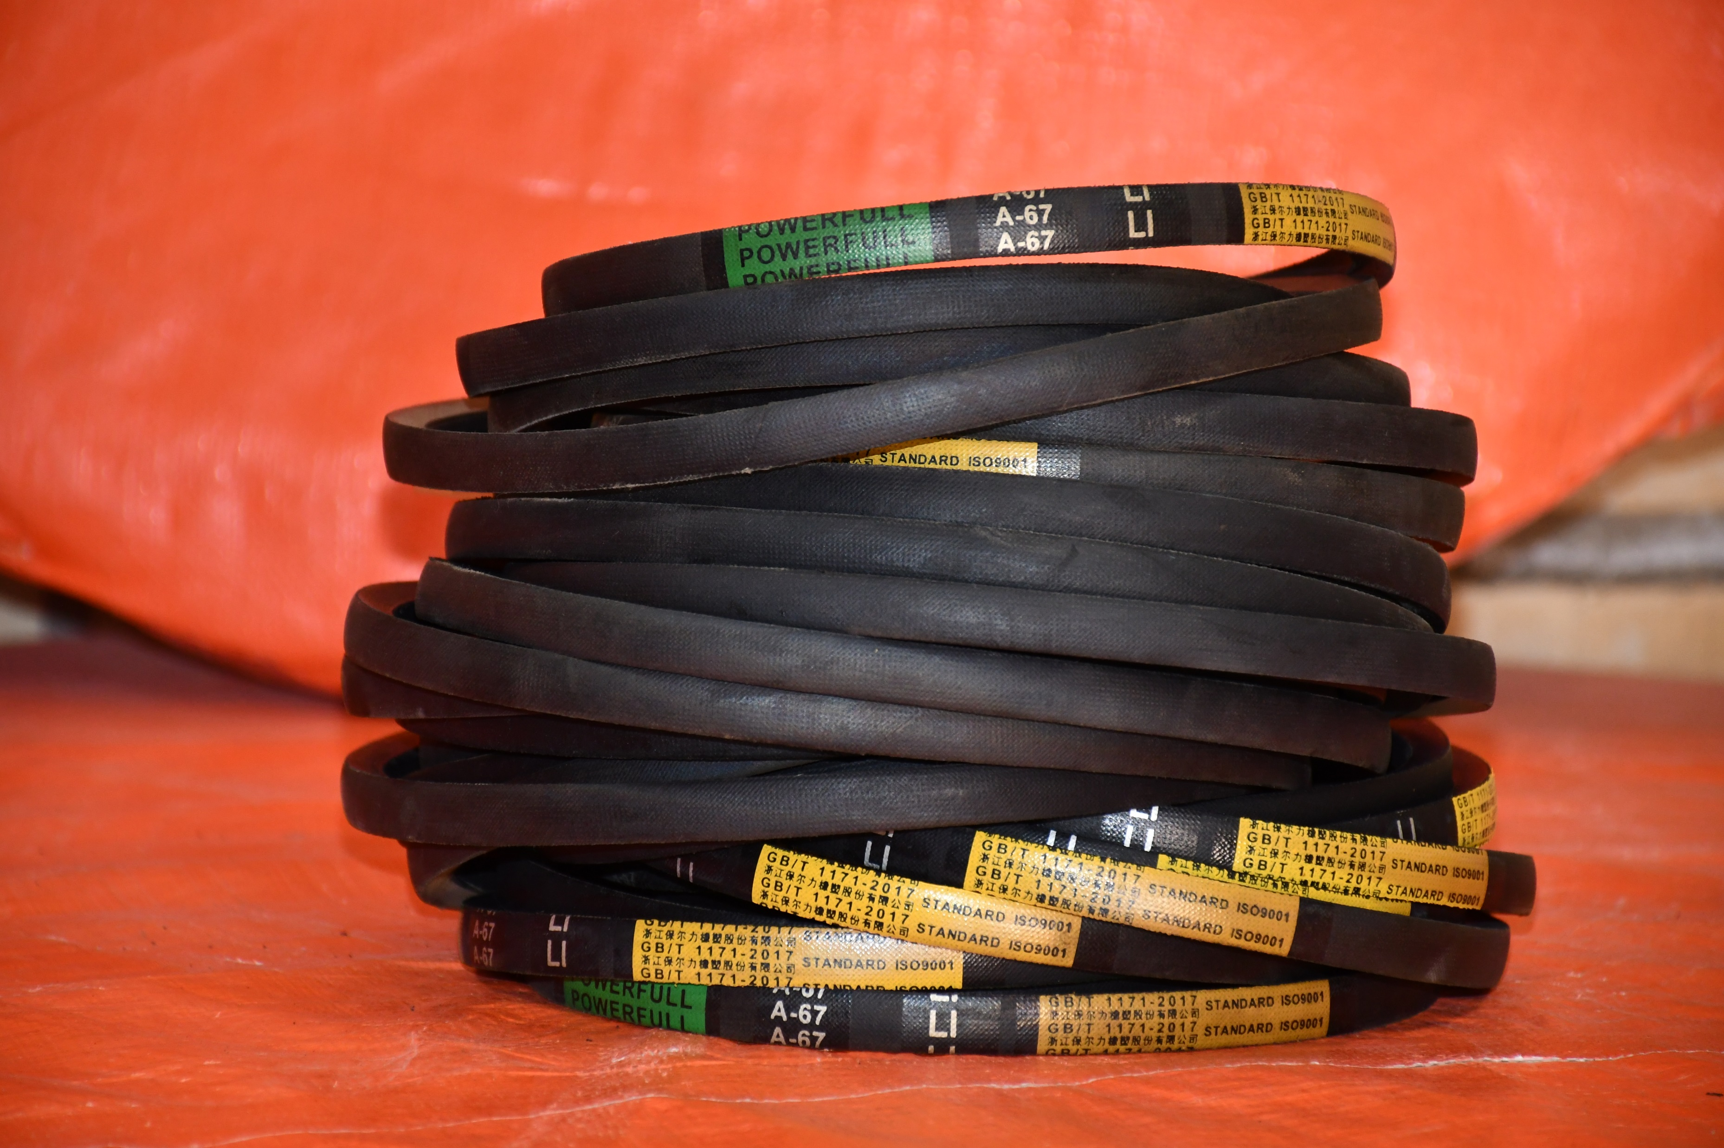
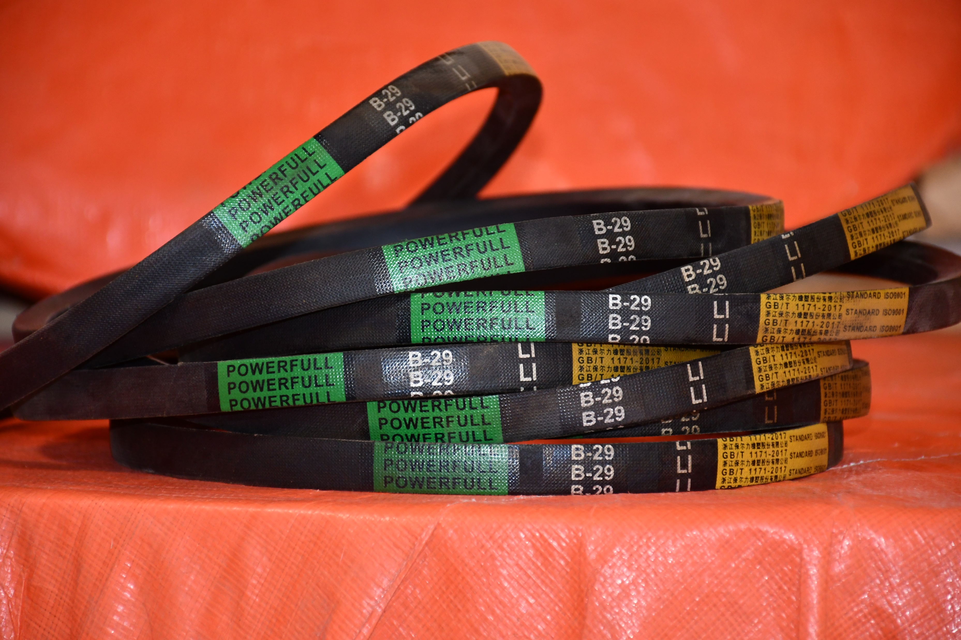
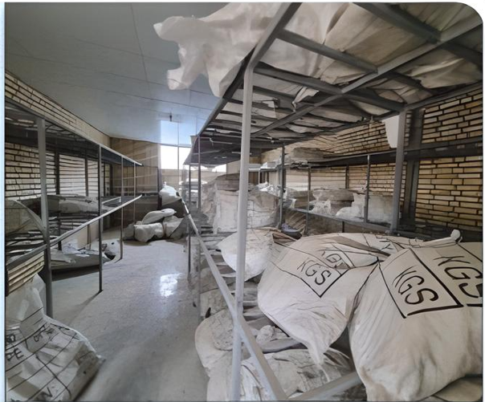
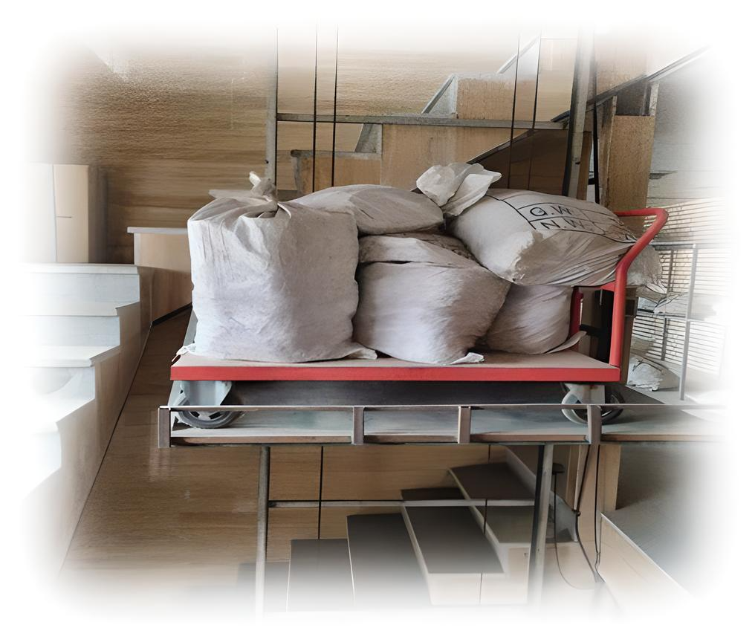
برای استلام قیمت می توانید بارکد را اسکن کنید یا به وب سایت ما مراجعه کنید. www.masoomiyan.ir
قیمت | شماره فنی
 | A
 | B
 | 9.5X825
 | 9.5X835
 | 9.5X900
 | 9.5X925
 | AX34
 | GM
masoomiyan.ir

Slide 6
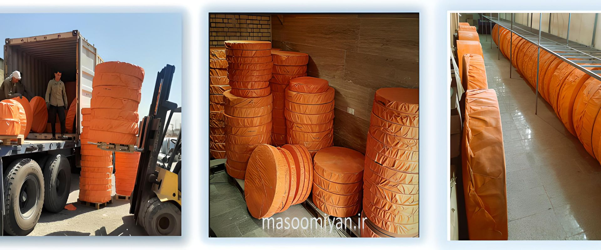
نوار برزنتی کبری
برای استلام قیمت می توانید بارکد را اسکن کنید یا به وب سایت ما مراجعه کنید. www.masoomiyan.ir
ضخامت(میلی متر) | لایه | عرض (سانتی متر) | عرض (اینچ) | کیفیت | کد
4 | 3 | 3.75 | 1.5 | 32OZ | B1
5 | 4 | 3.75 | 1.5 | 32OZ | B2
4 | 3 | 5 | 2 | 32OZ | B3
5 | 4 | 5 | 2 | 32OZ | B4
5 | 4 | 7.5 | 3 | 32OZ | B5
4 | 3 | 10 | 4 | 32OZ | B6
5 | 4 | 10 | 4 | 32OZ | B7
6.5 | 5 | 10 | 4 | 32OZ | B8
6.5 | 5 | 12.5 | 5 | 32OZ | B9
7.5 | 6 | 12.5 | 5 | 32OZ | B10
6.5 | 5 | 15 | 6 | 32OZ | B11
7.5 | 6 | 15 | 6 | 32OZ | B12
8.5 | 7 | 15 | 6 | 32OZ | B13
6.5 | 5 | 17.5 | 7 | 32OZ | B14
7.5 | 6 | 17.5 | 7 | 32OZ | B15
5 | 4 | 20 | 8 | 32OZ | B16
7.5 | 6 | 20 | 8 | 32OZ | B17
8.5 | 7 | 20 | 8 | 32OZ | B18
9.5 | 8 | 20 | 8 | 32OZ | B19
7.5 | 6 | 25 | 10 | 32OZ | B20
8.5 | 7 | 25 | 10 | 32OZ | B21
9.5 | 8 | 25 | 10 | 32OZ | B22
8.5 | 7 | 30 | 12 | 32OZ | B23
9.5 | 8 | 30 | 12 | 32OZ | B24
masoomiyan.ir

Slide 7
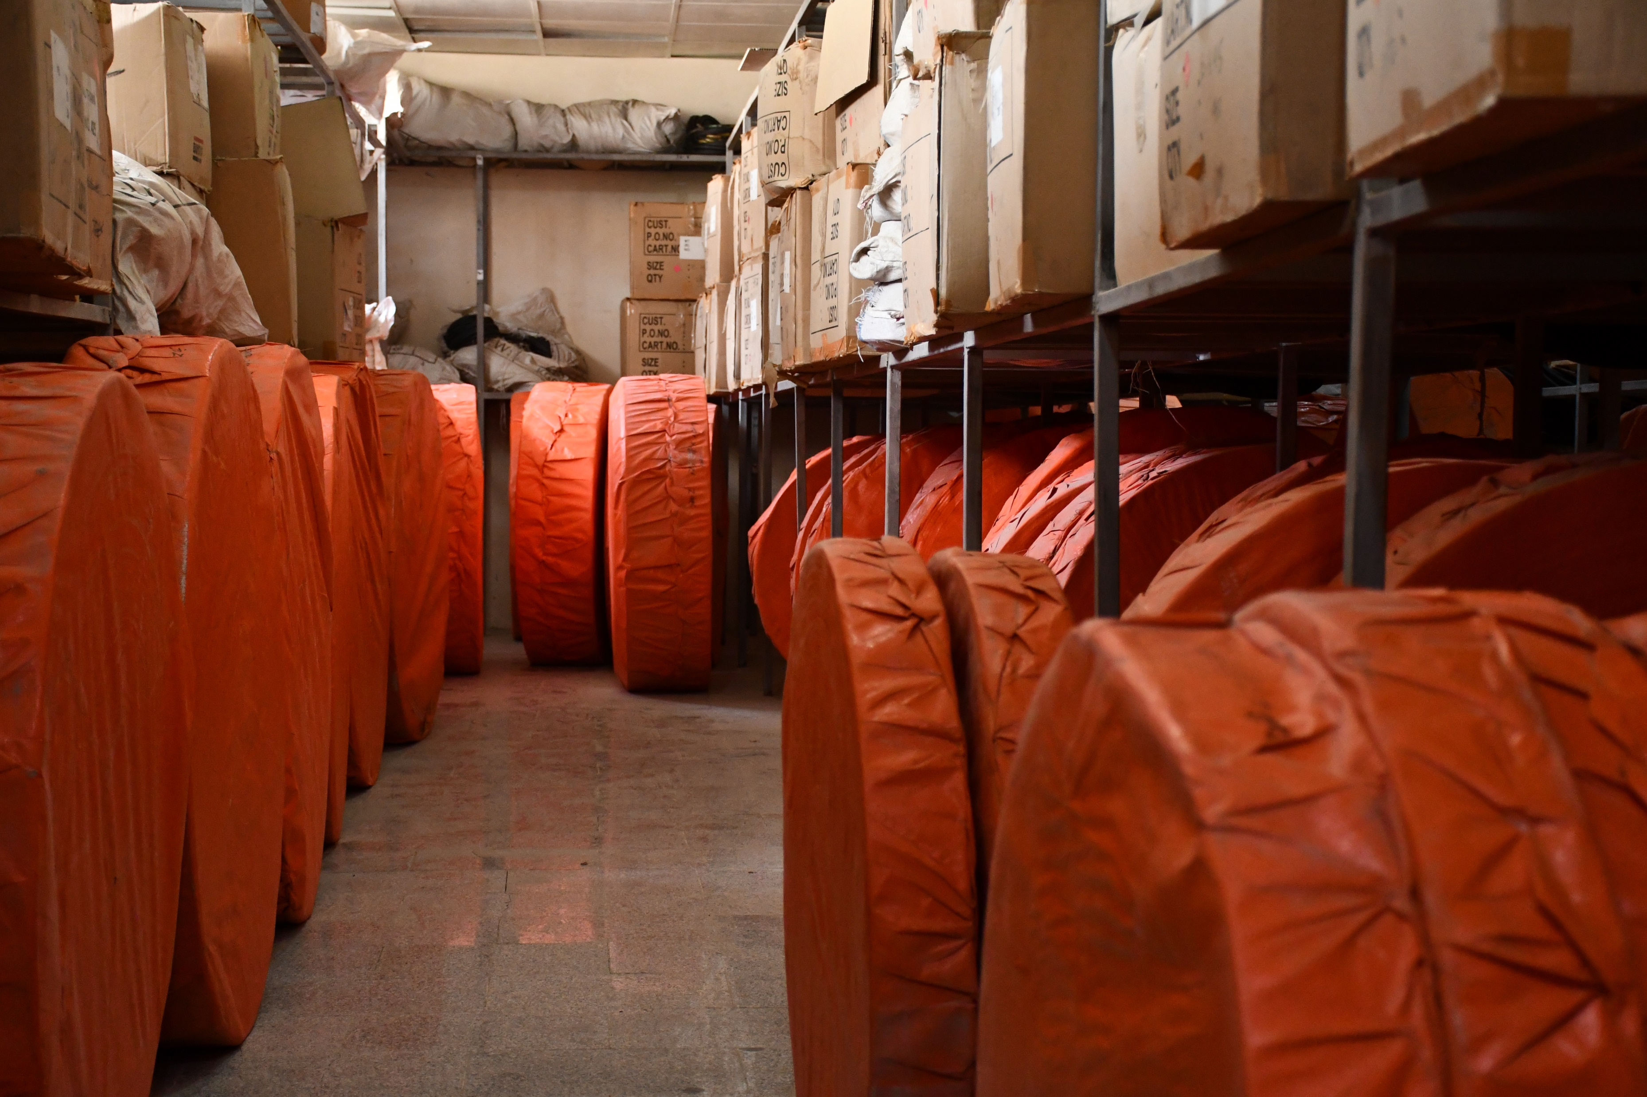
نوار نقاله الواتوری کبری
برای استلام قیمت می توانید بارکد را اسکن کنید یا به وب سایت ما مراجعه کنید. www.masoomiyan.ir
کد | نوع | عرض | لایه | ضخامت
 |  | سانتیمتر |  | میلی متر
N1 | EP1000/5 | 15 | 5 | 8
N2 | EP1000/5 | 17.5 | 5 | 8
N3 | EP1000/5 | 20 | 5 | 8
N4 | EP1000/5 | 22.5 | 5 | 8
N5 | EP1000/5 | 25 | 5 | 8
N6 | EP1000/5 | 30 | 5 | 8
N7 | EP1000/5 | 35 | 5 | 8
N8 | EP1000/5 | 40 | 5 | 8
N9 | EP1000/5 | 45 | 5 | 8
masoomiyan.ir

Slide 8
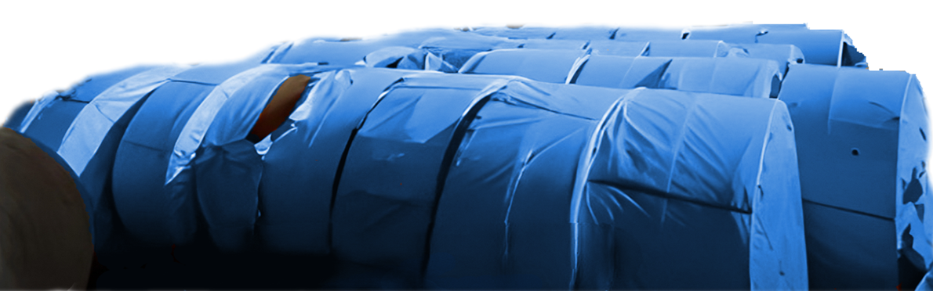
نوار نقاله چهار ستاره
برای استلام قیمت می توانید بارکد را اسکن کنید یا به وب سایت ما مراجعه کنید. www.masoomiyan.ir
ضخامت(میلی متر) | لایه پوشش بالایی | لایه | عرض )سانتیمتر( | نوع | کد
9.7 | 4 | 4 | 20 | EP500/4 | N1
9.7 | 4 | 4 | 30 | EP500/4 | N2
9.7 | 4 | 4 | 40 | EP500/4 | N3
9.7 | 4 | 4 | 50 | EP500/4 | N4
9.7 | 4 | 4 | 60 | EP500/4 | N5
9.7 | 4 | 4 | 65 | EP500/4 | N6
9.7 | 4 | 4 | 80 | EP500/4 | N7
9.7 | 4 | 4 | 100 | EP500/4 | N8
9.7 | 4 | 4 | 120 | EP500/4 | N9
9.7 | 4 | 4 | 150 | EP500/4 | N10
6 | 2.5 | 2 | 50 | EP250/2 | N11
6 | 2.5 | 2 | 60 | EP250/2 | N12
6 | 2.5 | 2 | 80 | EP250/2 | N13
6 | 2.5 | 2 | 100 | EP250/2 | N14
6 | 2.5 | 2 | 120 | EP250/2 | N15
6 | 2.5 | 2 | 150 | EP250/2 | N16
14 | 7 | 5 | 80 | EP800/5 | N17
14 | 7 | 5 | 100 | EP800/5 | N18
14 | 7 | 5 | 120 | EP800/5 | N19
12 | 6 | 4 | 80 | EP630/4 | N20
12 | 6 | 4 | 100 | EP630/4 | N21
12 | 6 | 4 | 120 | EP630/4 | N22
8 | 3.5 | 3 | 80 | EP400/3 | N23
8 | 3.5 | 3 | 100 | EP400/3 | N24
8 | 3.5 | 3 | 120 | EP400/3 | N25
8 | 3.5 | 3 | 140 | EP400/3 | N26
9.7 | 4 | 4 | 50 | EP500/4 آجدار | N27
9.7 | 4 | 4 | 60 | EP500/4 آجدار | N28
9.7 | 4 | 4 | 65 | EP500/4 آجدار | N29
9.7 | 4 | 4 | 80 | EP500/4 آجدار | N30
9.7 | 4 | 4 | 100 | EP500/4 آجدار | N31
9.7 | 4 | 4 | 120 | EP500/4 آجدار | N32
masoomiyan.ir

Slide 9
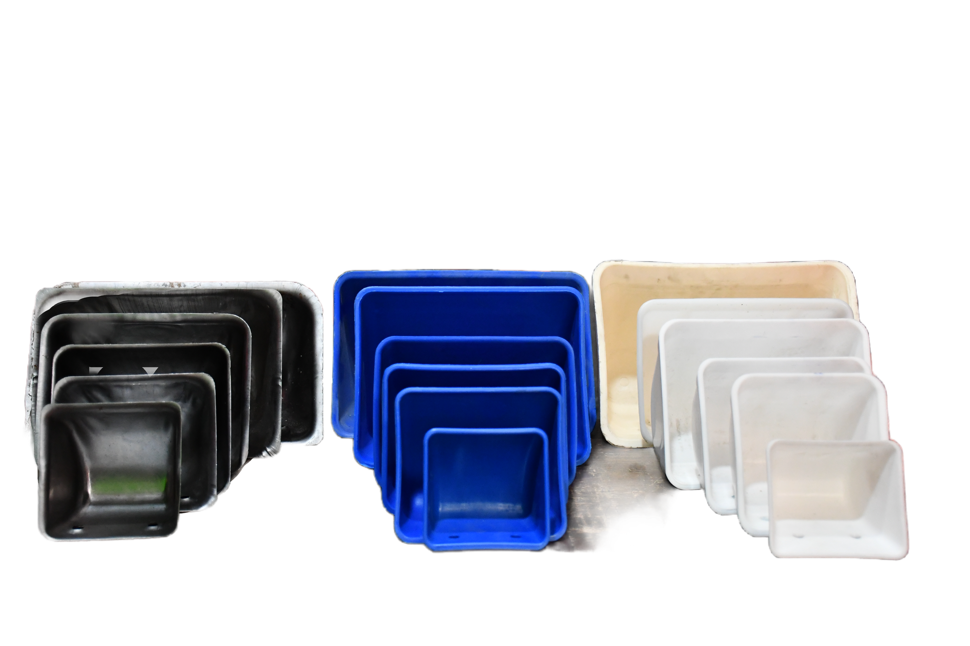
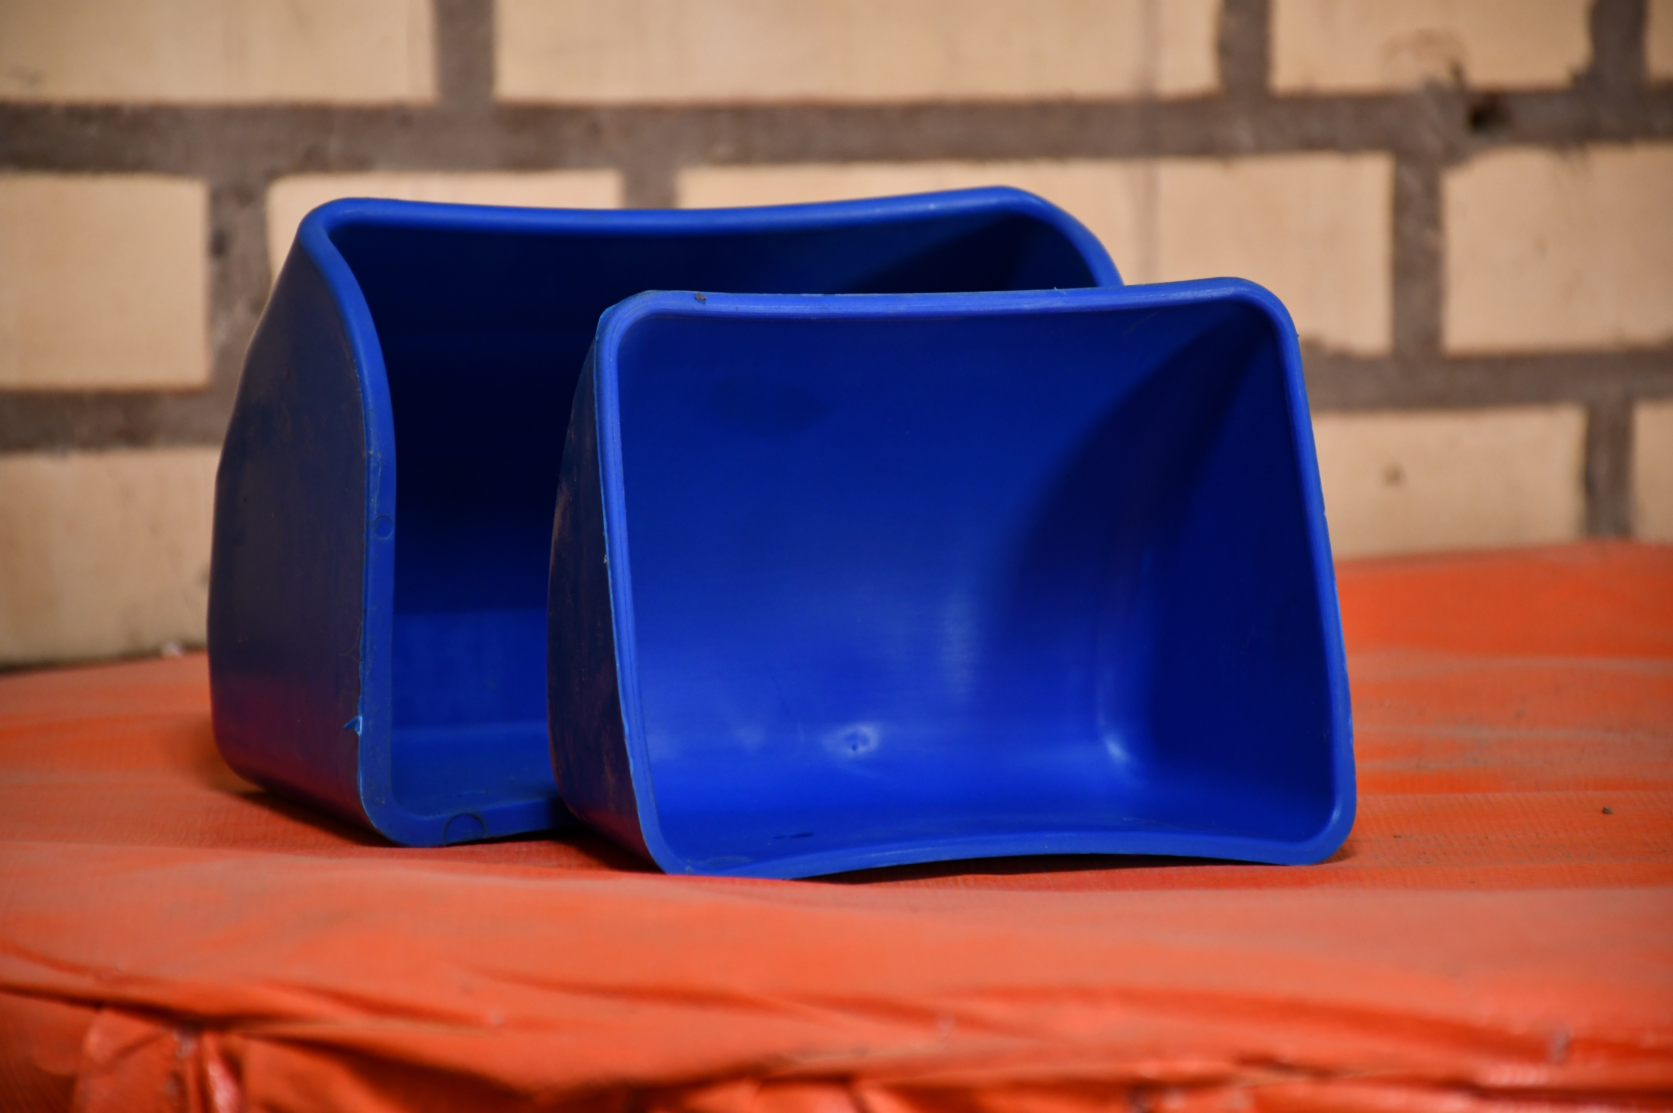
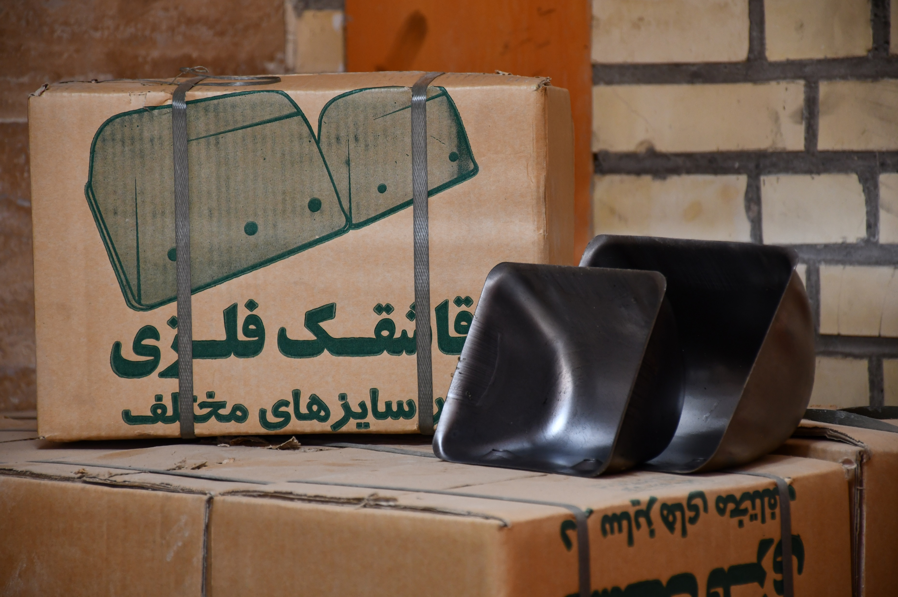
قاشقک و پیچ و مهره
پیچ و مهره
شماره
6
8
10
قاشقک پلاستیکی و فلزی
شماره
10
12
13
14
16
18
20
25
30
32
34
برای استلام قیمت می توانید بارکد را اسکن کنید یا به وب سایت ما مراجعه کنید. www.masoomiyan.ir
masoomiyan.ir

Slide 10
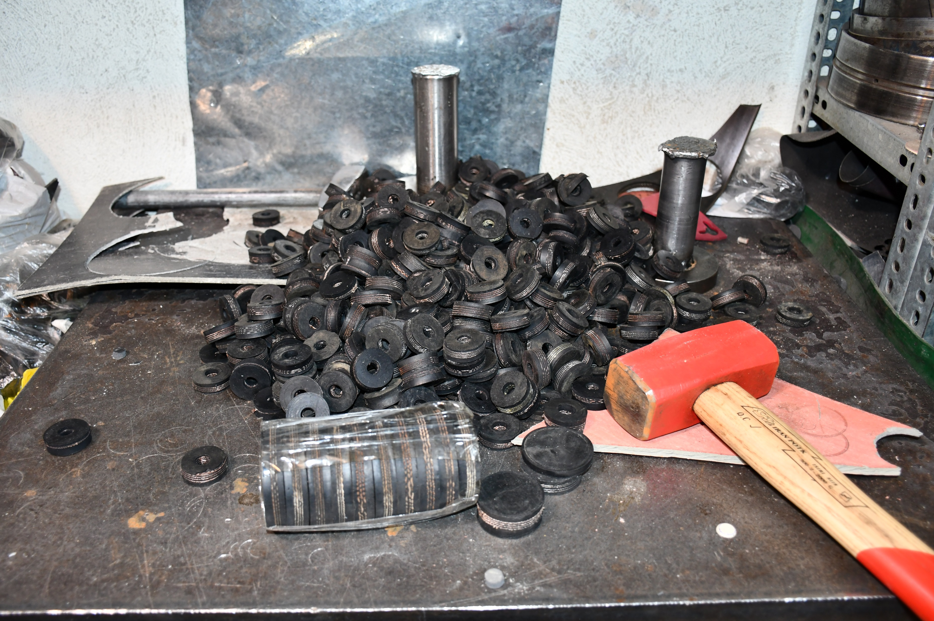
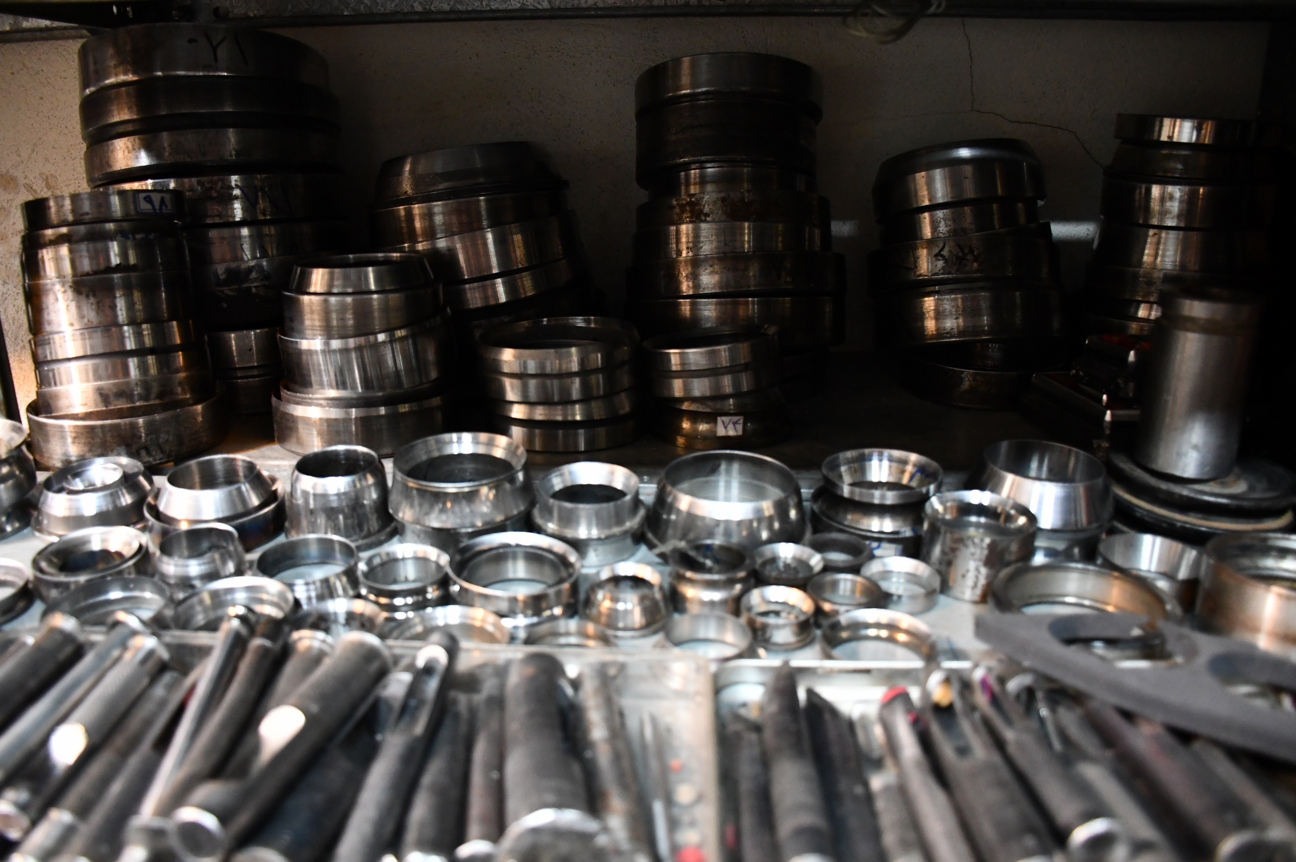
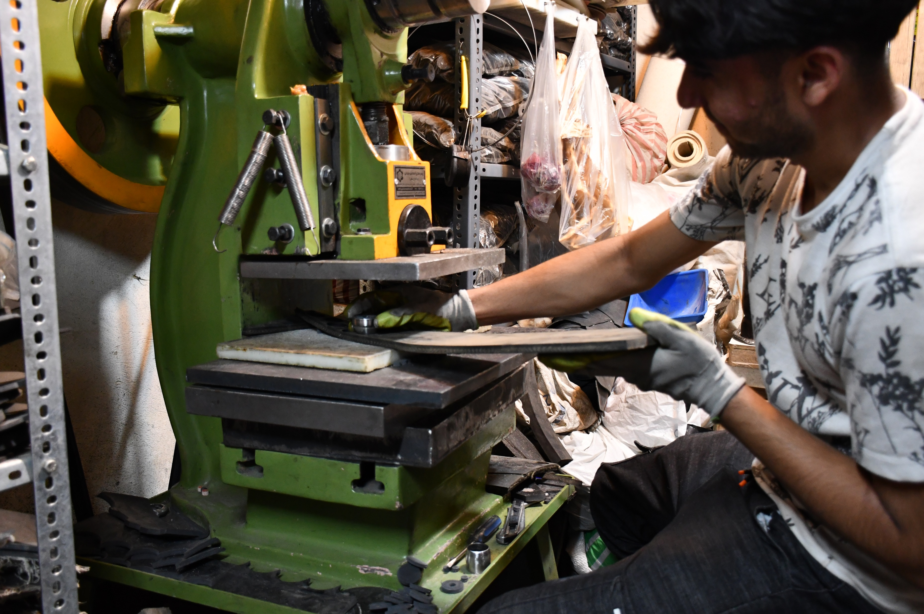
واشر لاستیکی و برزنتی
برای استلام قیمت(021)33116506
ساخت انواع واشرهای صنعتی، منجیددار، برزنتی، ضد اسید، ضدسایش، سیلیکونی، تفلونی، کلینگریت، گرافیکی، نسوز و ...
ساخت انواع قطعات لاستیکی، ساده، پیچ دار، گرد، بیضی، استوانه ای و ...
تولید و ساخت انواع دیافراگم های صنعتی، ضد روغن، منجیددار
تولید انواع فوم های پشت چسب دار در ابعاد و طولهای مختلف
masoomiyan.ir

Slide 11
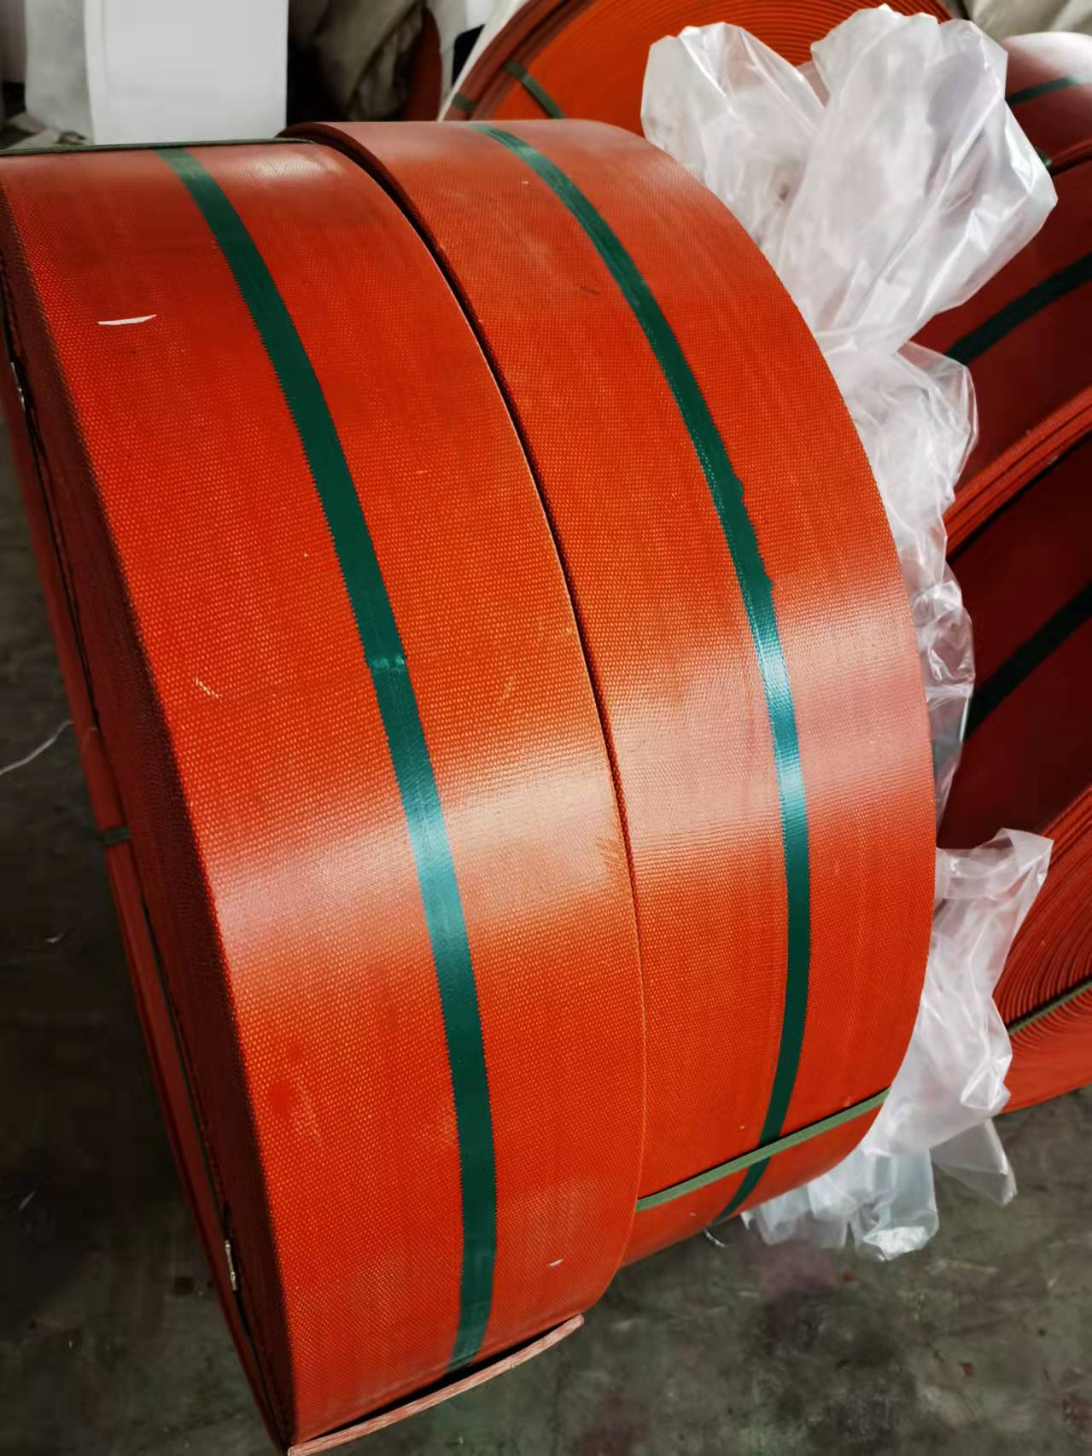

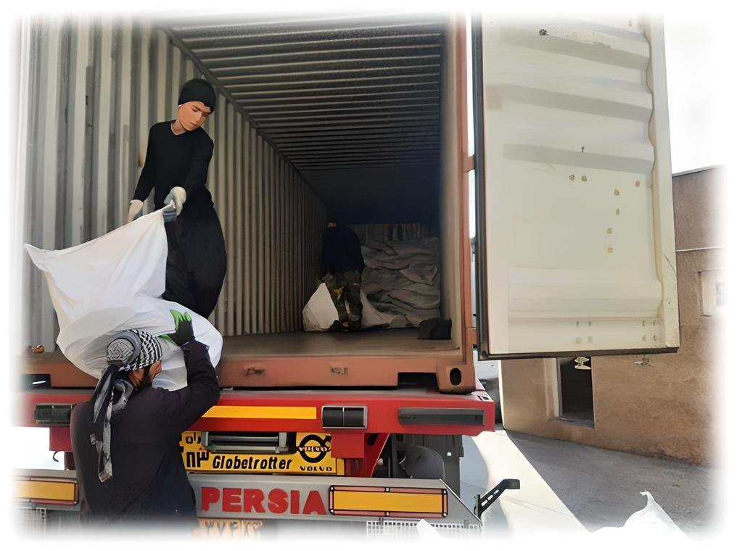
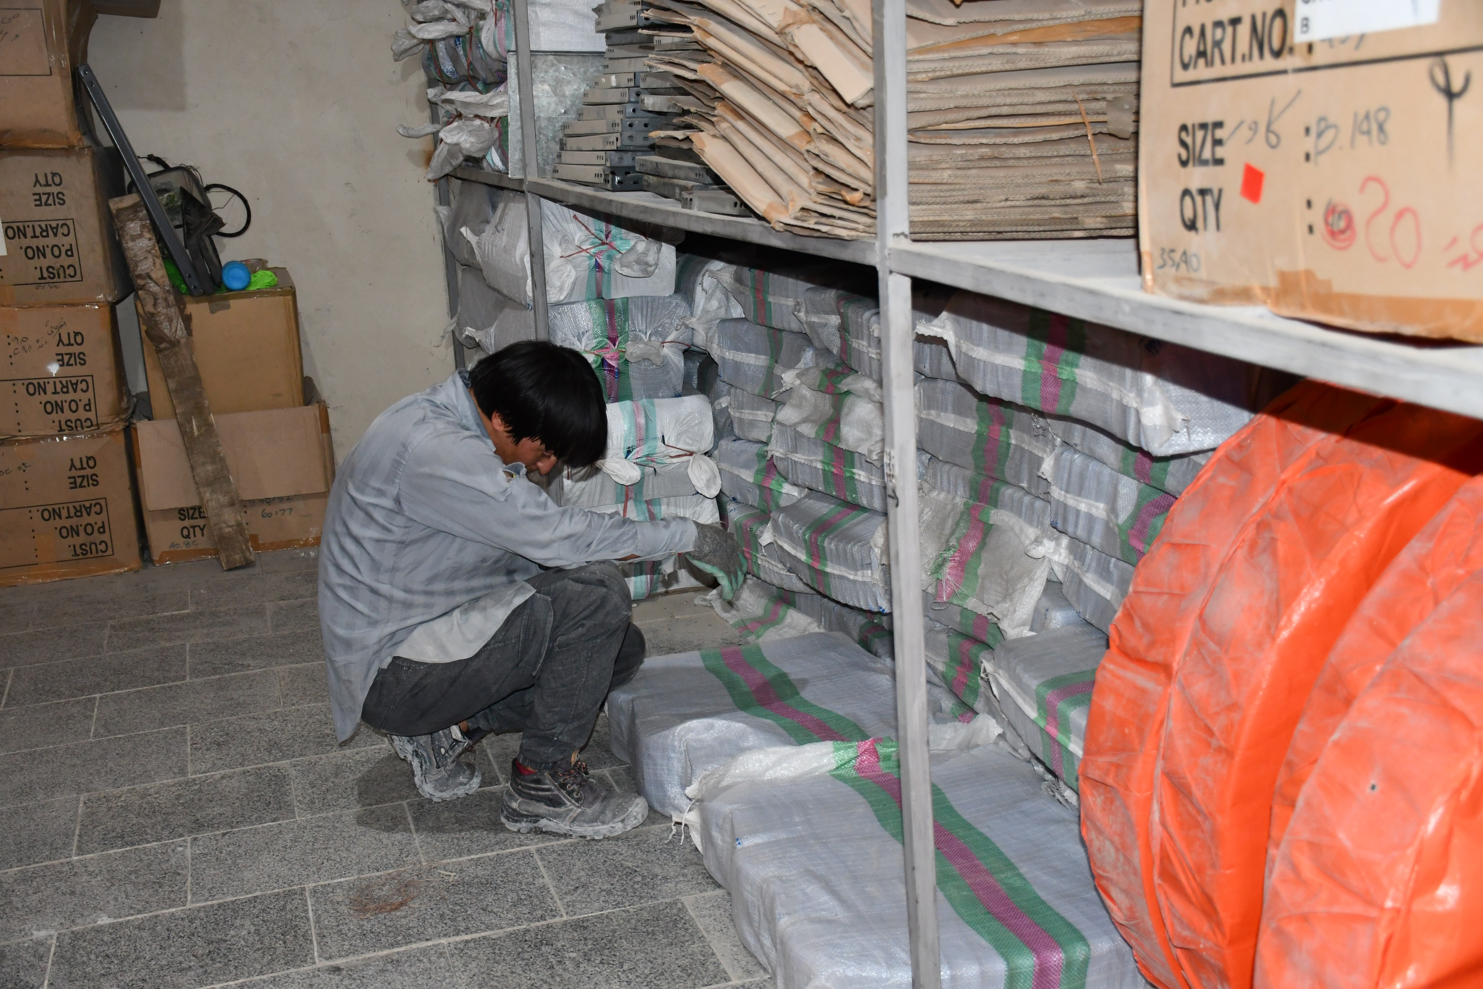
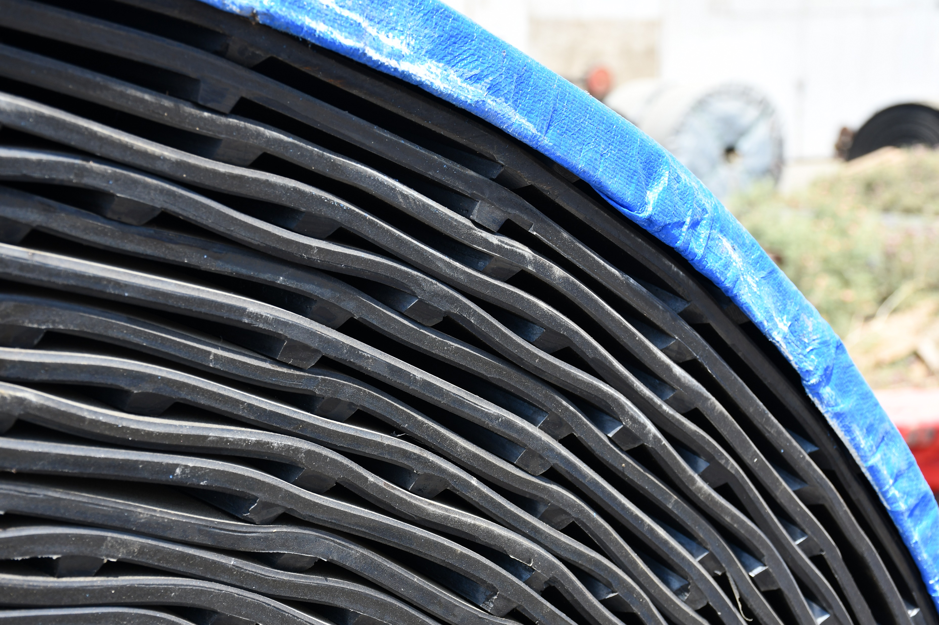
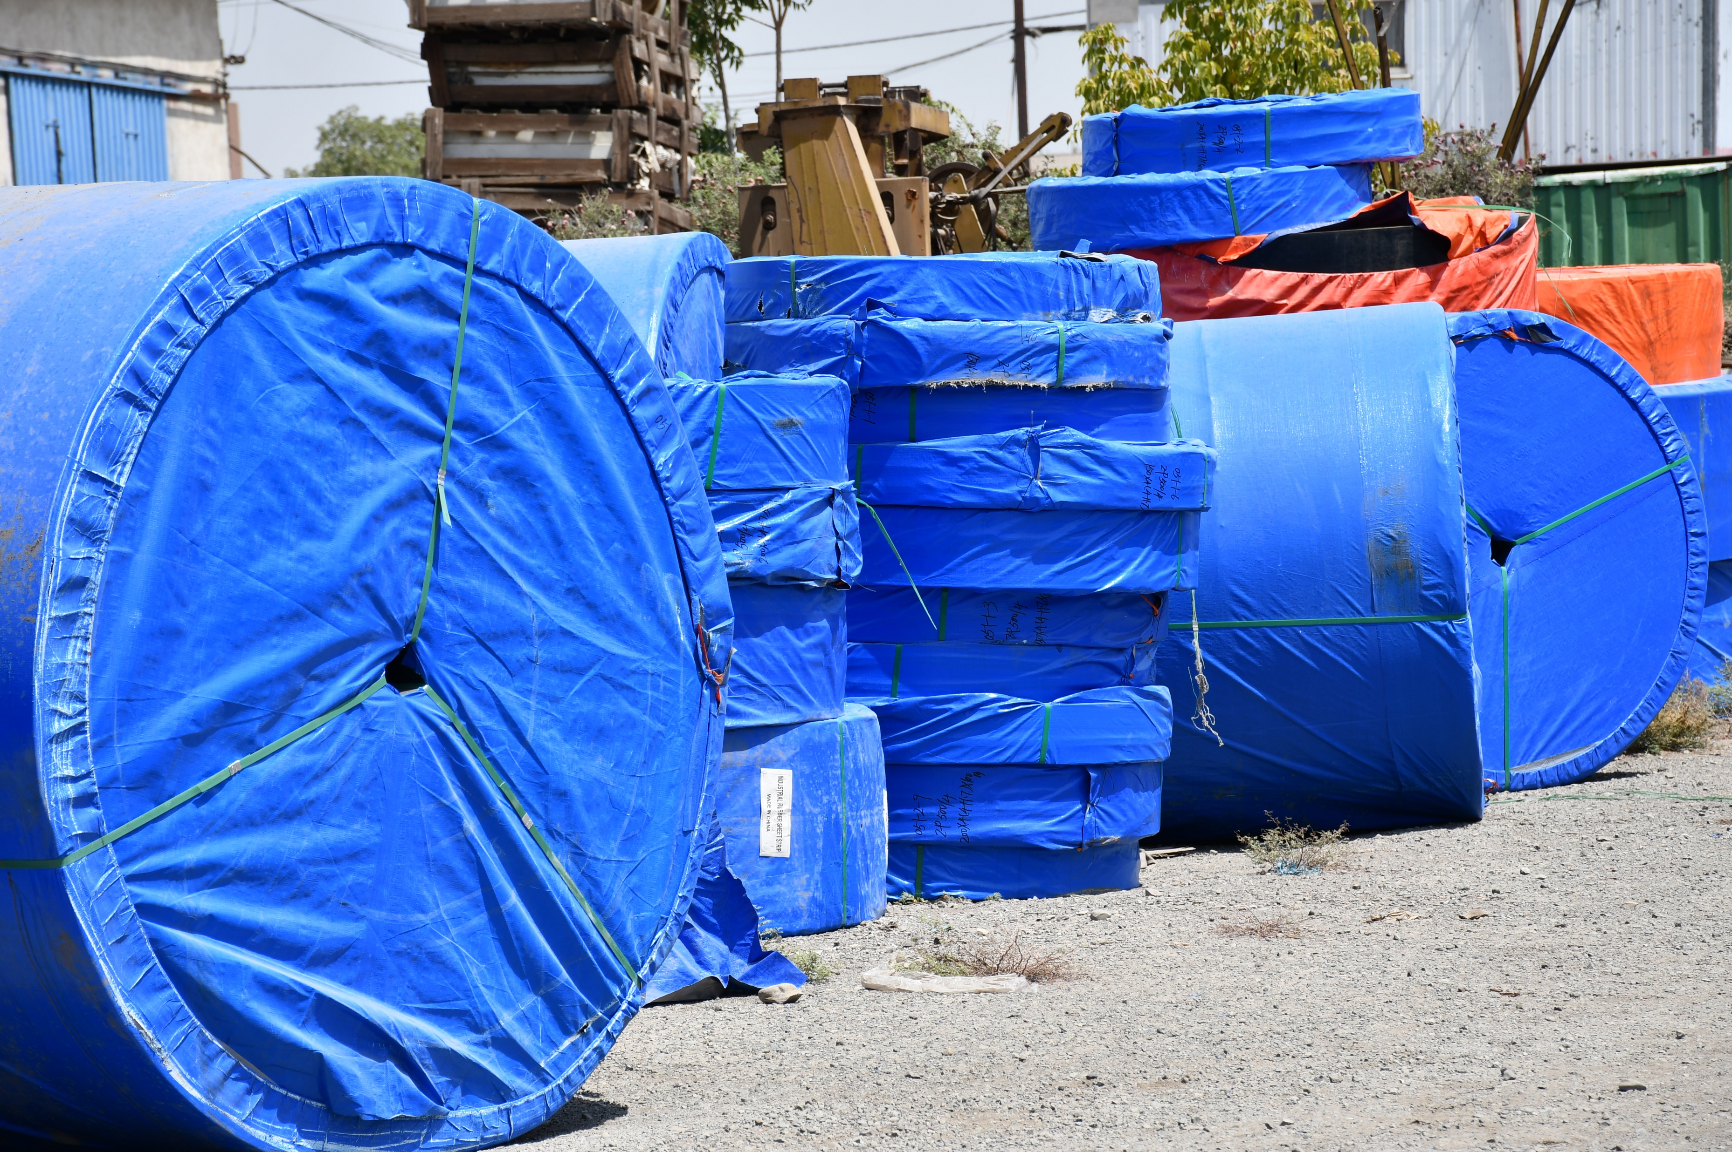
masoomiyan.ir

Slide 12
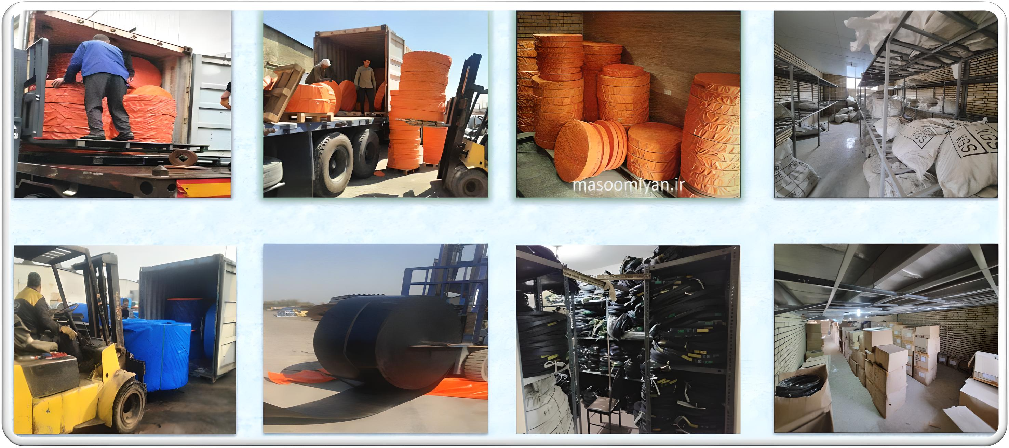

آدرس فروشگاه : تهران، خیابان سعدی جنوبی پاساژ رضوی همکف پلاک 9
تلفن تماس : 3311 6506، 3393 7049، (021)3397 3614
آدرس دفتر : تهران,جردن کوچه ایرج پلاک 40 ساختمان خاورمیانه واحد42
تلفن تماس :(021) 220 3 4 5 6 0-220 3 4 5 6 1
آدرس کارخانه : تهران , شهرکه صنعتی شمسآباد, گلبن ۶, پلاک ۲۰
تلفن همراه : 0912 78 78 205، 0912 244 53 09
masoomiyan.ir
masoomiyan.ir

